Slide 1

ANALISIS PREDICTIVO DE NEGOCIOS (CA)
MEA519-1
Profesora
Ana Gabriela Tavárez
Estudiantes
Hari Grullón ID 1107693
Nerfi Pérez ID 1107941
Tema
Planteamiento de un problema de negocios

Slide 2

PLANTEAMIENTO DEL PROBLEMA DE NEGOCIOS
Análisis de Precio de Viviendas
Una agencia inmobiliaria podría emplear la regresión lineal para predecir el precio de una vivienda en función de características como el tamaño, el número de habitaciones, la ubicación y las comodidades.

Slide 3

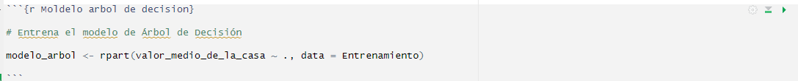
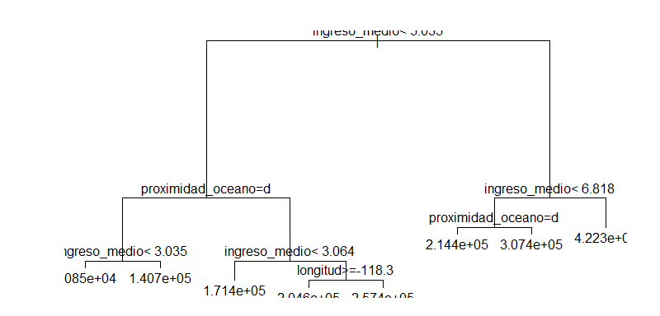

Arboles de Decisiones
Un Árbol de Decisión es un modelo de aprendizaje automático que se utiliza tanto en problemas de clasificación como de regresión. Representa una estructura de decisión en forma de árbol, donde cada nodo interno representa una característica o atributo del conjunto de datos.

Slide 4
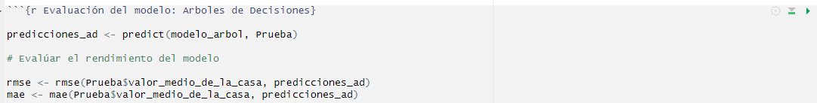


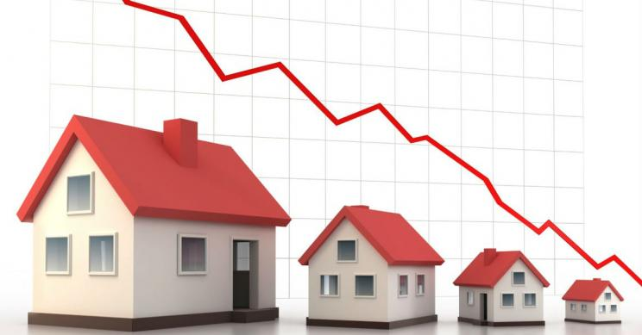
Evaluación del modelo: Arboles de Decisiones
Error Cuadrático Medio (RMSE)
Error Absoluto Medio (MAE)

Slide 5
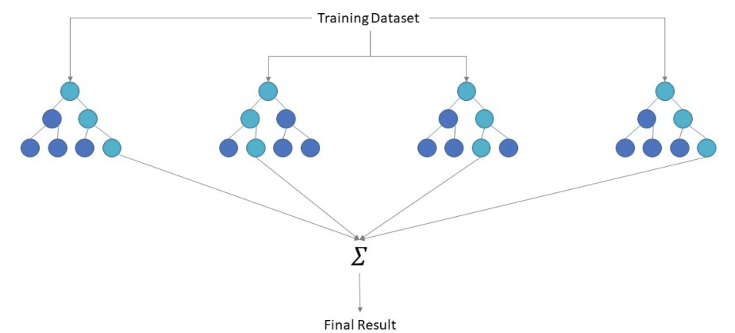
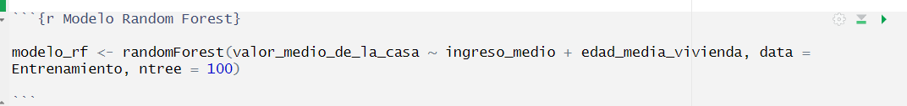

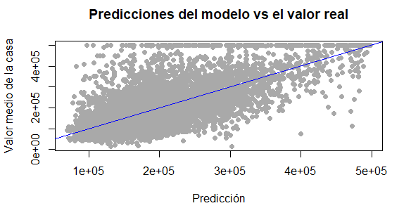
Random Forest

Slide 6
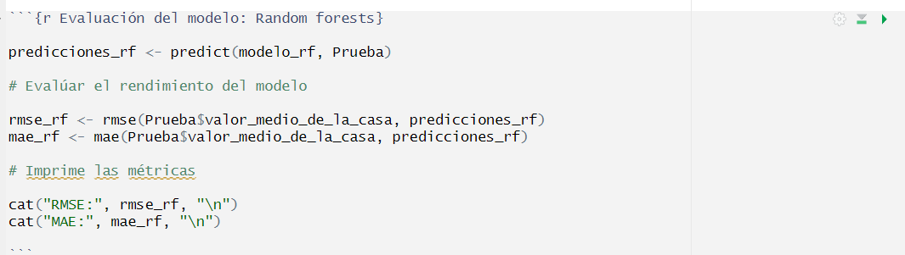

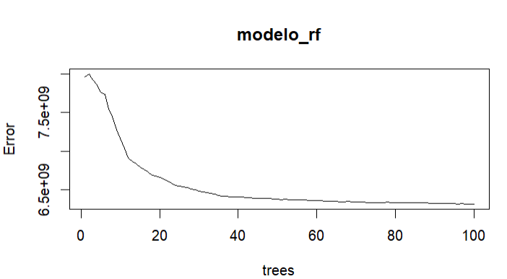
Evaluación del modelo: Random Forest
Error Cuadrático Medio (RMSE)
Error Absoluto Medio (MAE)

Slide 7


Proyecto de análisis de precios de viviendas
https://github.com/HariGrullon/Vivienda.git
https://miro.com/app/board/uXjVMrc3cd0=/?share_link_id=389500492013

